Slide 1
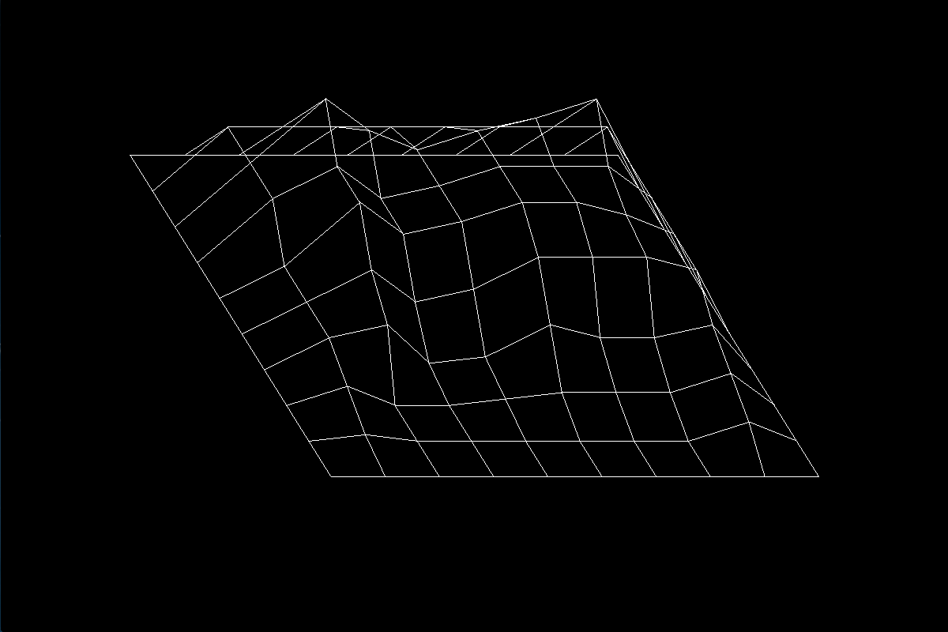
Cartographie dite en Fil de Fer
Geoffrey Argence – candidat individuel

Slide 2
Présentation
Dans un monde où l’informatique et le numérique occupent une place chaque jour plus importante, où l’on peut stocker de plus en plus de données à des formats de plus en plus variés, comment pourrait-on envisager d’informatiser le relief global d’un territoire ?

Slide 3
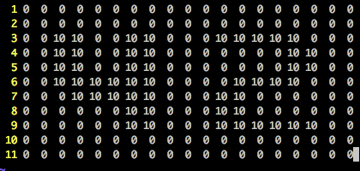
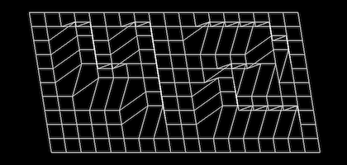
Objectifs
Il convient ici de réaliser un programme permettant de lire un fichier dans un format particulier et d’en faire une carte définie par un ensemble de points avec des coordonnées (x;y;z).
Le programme devra être capable de :
- ouvrir, lire un fichier et en interpréter les données.
- Il devra afficher une carte en reliant les points entre eux.
- Il devra permettre de modifier la carte en utilisant l’appui de touches :
-> Rotation de la carte autour des différents axes.
-> Décalage de la carte dans toutes les directions.
-> Permettre de simuler un effet de zoom.
-> Il devra pouvoir être quitté en appuyant sur « échap ».

Slide 4
Outils et Matériel
Outils :
Le programme sera développé en C.
Il utilisera une librairie de fonctions graphiques appelée minilibx, codée par Olivier Crouzet, ayant travaillé à Epitech et s’occupant actuellement de la branche graphique de l’école 42. Cette librairie fera appel aux frameworks OpenGL et Appkit lors de la compilation.
Le programme utilisera également une librairie présentant diverses fonctions (existantes où non dans dans le langage C) programmée personnellement.
Le programme et les diverses librairie utilisée seront compilées à l’aide d’un Makefile présentant les règles « all », « clean » et « re ».
Celui-ci utilisera également les librairies <stdlib.h>/ <fcntl.h>/ <unistd.h>/<math.h> afin d’avoir accès aux fonctions malloc, free, exit/open, close/read, write/cos, sin.
Matériel :
L’ensemble du programme sera réalisé en utilisant l’invite de commande shell sous bash « iTerm2 » ainsi que l’éditeur de texte « vim ». Il utilisera également « Xcode » pour compiler le programme.

Slide 5
Réalisation : mise en place
La fonction main prend en paramètres le nombre d’arguments qui sont soumis à l’exécution du programme dans un int, ainsi qu’un tableau comportant les dits arguments (il s’agit d’un char**).
Le programme doit être appelé avec un argument : le fichier à lire. Il lira le fichier deux fois, une première fois pour comprendre sa configuration (nombre de lignes et de colonnes) à l’aide de la fonction count_args, puis une seconde fois pour lire l’ensemble des arguments et entrer les valeurs dans un double tableau d’entiers (int **) à l’aide de la fonction get_args.
Count_args prend en paramètres le file descriptor permettant de lire le fichier et un pointeur vers une structure appelée s_data, contenant toutes les informations requises. Il y entre les valeurs hlen et wlen, contenant respectivement le nombre de lignes et d’arguments par ligne. Elle ne retourne rien.
Get_args prend les mêmes paramètres que la fonction count_args. Elle déclare à l’aide de malloc un tableau d’entiers à deux dimensions de la taille hlen x wlen et y range les valeurs lues dans le fichier. Elle ne retourne rien non plus.
La fonction main appelle ensuite la fonction config_data qui prend en unique paramètre notre pointeur vers notre structure s_data. Elle va configurer les diverses variables nécessaires à l’affichage. A savoir, space, qui est l’espace entre deux points, et calculé pour que le plus long côté de la carte puisse rentrer dans toute sa longueur sur le plus petit côté de la fenêtre en tenant compte du padding défini. Il met également les variables dshift et rshift respectivement à la moitié de la hauteur et la moitié de la longueur de la fenêtre afin de permettre l’affichage du repère au centre. Il initialise également les valeurs de rotation avec celles définies dans le fichier fdf.h. Sa dernière fonction est de créer un tableau à deux dimensions de struct s_point contenant les trois doubles x, y et z. De même, la fonction ne retourne pas de valeur.

Slide 6
Réalisation : calculs et affichage
La fonction main a maintenant terminé son travail et appelle une fonction déclarée « static » nommée fdf : l’initialisation des données est finie, les calculs commencent. fdf prend en argument le pointeur vers la structure s_data ainsi que le nom du fichier lu précédemment.
Celle-ci appelle tout d’abord la fonction calcul qui prend en paramètre le pointeur sur la structure s_data. La fonction va d’abord calculer les coordonnées x et y des points de manière à espacer les points de 1 et à mettre le point d’origine du repère au centre puis multiplier toutes ces valeurs par l’espace entre deux points calculé précédemment. Elle définit également la coordonnée z en donnant son opposé (pour rétablir le sens normal de l’image). Les points sont ensuite passés par les différentes matrices de rotations puis l’on rajoute les décalages pour mettre l’image au centre.
fdf démarre donc maintenant le processus d’affichage : démarrage du serveur graphique, création de la fenêtre. La fonction appelle à présent notre fonction d’affichage appelée print.
print reçoit en paramètre notre structure et procède donc à l’affichage de la manière suivante :
Elle parcourt le tableau contenant les points et trace les lignes entre les différents points. Elle appelle donc une fonction print_lign qui a pour but de tracer des lignes.
print_lign reçoit en paramètre deux structure s_point et se divise en quatre fonctions en plus d’elle-même selon la disposition des points afin de tracer la ligne exacte. Tout d’abord si le premier point est à droite du deuxième point elle se rappelle en inversant les deux paramètres. Ensuite elle appelle différentes fonctions selon les cas suivants :
- une fonction trace les lignes de coefficient directeur compris entre 1 et -1 en définissant y en fonction de x.
- une fonction trace les lignes de coefficient directeur supérieur à 1 en définissant x en fonction de y.
- une fonction trace les lignes de coefficient directeur inférieur à -1 en définissant x en fonction de y.
- une fonction trace les lignes verticales (d’équation x = c).

Slide 7
Réalisation : modifications
La fonction fdf appelle ensuite successivement mlx_key_hook pour définir un événement lors d’un appui de touche de clavier puis mlx_loop qui va lancer la procédure graphique et permettre d’afficher la fenêtre et de de recevoir l’appui clavier.
La fonction mlx_key_hook prend en paramètre l’identifiant de la fenêtre, un pointeur sur la fonction à appeler lorsque l’événement se déclenche et un pointeur sans type pour y mettre les données nécessaires. La fonction appelée ici s’appellera key_hook et aura en paramètres un int définissant l’identifiant de la touche pressée ainsi que le paramètre donné par pointeur sans type qui sera ici notre structure s_data.
La fonction permet en appuyant sur les boutons de modifier (incrémenter et décrémenter) :
- Les différentes valeurs de rotation avec les couples de touches Z/S, Q/D et A/E respectivement responsables des rotations autour des axes y, x et z.
- La valeur d’espace entre deux points (effet de zoom) avec les touches + et -.
- Les valeurs rshift et dshift permettant de décaler la carte dans toutes les directions avec les touches flèchées.
- La touche R est également programmée pour réinitialiser toutes les valeurs en rappelant la fonction config_data.
Si une touche est pressée pour effectuer une des quatre choses ci-dessus, le programme rappelle la fonction calcul avec les nouvelles valeurs, efface le contenu de la fenêtre puis rappelle la fonction print. Ainsi la fenêtre présente la nouvelle image créée avec les nouveaux paramètres.
De plus, la touche échap appelle la fonction exit pour quitter le programme.
Tout au long du programme, toutes les allocations mémoires, ouvertures et fermetures de fichiers sont protégées et appellent la fonction put_error qui affiche la chaîne de caractères passée en argument sur le canal d’erreur avant d’appeler la fonction exit pour quitter le fichier. Les textes d’erreur indiquent la source de l’erreur et l’endroit du programme où s’est déroulée cette dernière.

Slide 8
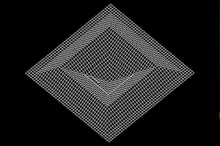
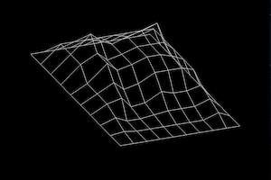
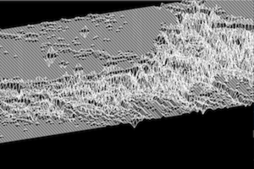
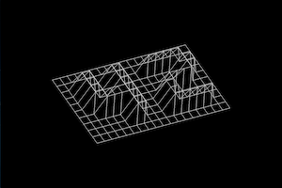
Résultat final

Slide 9
Bilan et perspectives
Ce programme est parfaitement fonctionnel, mais n’en reste pas moins ouvert à d’autres possibilités.
- On pourrait par exemple imaginer la possibilité de manipuler le programme à l’aide de la souris.
- On pourrait également envisager de mettre des couleurs, de faire un dégradé du rouge vers le vert en passant par le blanc aux points d’altitude nulle.
En réalisant ce travail j’ai principalement exploré les notions de perspectives et de calculs de positions à l’aide matrices de rotations.
J’ai également programmé un algorithme de traçage de ligne pour la première fois bien que j’y avais déjà réfléchi par le passé.

Slide 10
Diffusion du projet
Lien page GitHub : https://github.com/Adgeff/fdf
Addresse git clone : https://github.com/Adgeff/fdf.git

